Slide 1




Seminář pro žadatele z území
MAS Blaník, z. s.
Výzva č. 5
Program rozvoje venkova (PRV) meet.google.com/qmq-deqb-hqb

Slide 2

PROGRAM SEMINÁŘE
Úvod a představení MAS
Představení Výzvy č. 5 v PRV
Fiche č. 6: Na venkově to ŽIJE
  preferenční kritéria
  podmínky přijatelnosti
  Přílohy k žádosti
Proces podání Žádostí o dotaci na MAS
Portál farmáře
Informace o způsobu hodnocení a výběru projektů
Diskuze, dotazy

Slide 3
MAS BLANÍK, z.s.
Místní akční skupina Blaník je dobrovolným, neziskovým sdružením občanů, neziskových organizací, veřejných institucí a podniků, založená na podporu rozvoje území MAS Blaník.
51 členů (obce, spolky, zemědělští podnikatelé, fyzické osoby)
Naše cíle:
• podpora komunitního místního rozvoje s cílem koordinovat regionální rozvoj ve všech oblastech
• projektové poradenství
• podpora vzdělávacích iniciativ
• mezinárodní spolupráce
• tvorba rozvojových strategií a plánů pro region

Slide 4


Slide 5
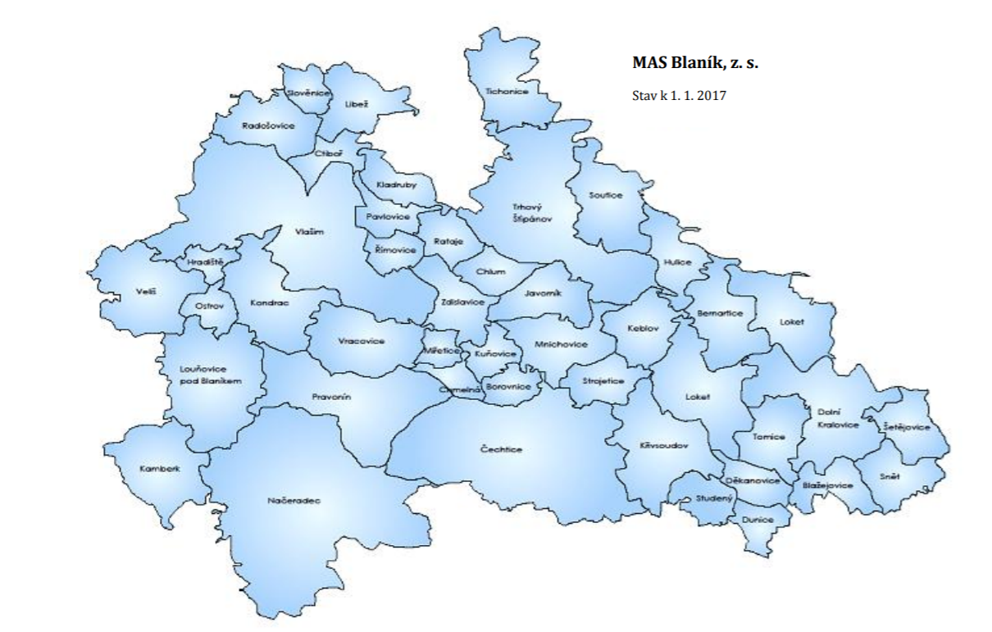
ÚZEMNÍ VYMEZENÍ MAS

Slide 6
ÚZEMNÍ VYMEZENÍ MAS
projekty musí být realizovány v územní působnosti MAS Blaník – tj. 44 obcí
vyjma obcí Bílkovice, Psáře, Všechlapy a Tehov
projekt lze výjimečně realizovat i mimo území MAS za předpokladu, že prospěch z projektu připadne do území MAS Blaník

Slide 7
VÝZVA č. 5
PROGRAMU ROZVOJE VENKOVA
Vyhlašovatel výzvy: MAS Blaník, z. s.
Vyhlášení výzvy: 7. 2. 2022
Příjem žádostí: 7. 2. 2022 – 1. 4. 2022
Podání Žádosti o dotaci na MAS vč. příloh probíhá zasláním přes Portál farmáře
Místo podání příloh k ŽoD v listinné podobě: Kancelář MAS Blaník, Palackého nám. 65,
Spolkový dům, Vlašim
Termín registrace na RO SZIF: 30. 6. 2022

Slide 8
VYHLÁŠENÉ FICHE A ALOKACE
NÁZEV FICHE | ALOKACE / 1 PROJEKT
1. ZEMĚDĚLSTVÍ ŽIVÍ VENKOV | 2 250 000 Kč / 300 000 Kč
2. Ať nám roste PRODUKCE | 1 500 000 Kč / 500 000 Kč
3. Na venkově se PODNIKÁ | 2 000 000 Kč/ 2 000 000 Kč
6. NA VENKOVĚ TO ŽIJE | 3 303 985 Kč / 600 000 Kč
Poznámka:
fiche = oblast podpory
alokace = dotace

Slide 9
Fiche č. 6: Na venkově to ŽIJE
Podpora základních služeb a obnovy vesnic ve venkovských oblastech
Základní podmínka podpory: soulad projektu s Plánem rozvoje obce
Výše alokace: 3 303 985 Kč
Výše dotace: 80 %
Oblasti podpory v rámci fiche:
  Veřejná prostranství v obcích
  Mateřské a základní školy
  Hasičské zbrojnice
  Kulturní a spolková zařízení včetně knihoven

Slide 10
Fiche č. 6: Na venkově to ŽIJE
A) VEŘEJNÁ PROSTRANSTVÍ V OBCÍCH
Režim podpory: nezakládá veřejnou podporu
Způsobilé výdaje:
  Vytváření/rekonstrukce veřejných prostranství, úprava povrchů vč. zatravnění
  Osvětlení, oplocení a venkovní mobiliář (lavičky, venkovní stoly, odpadkové koše, veřejné WC, psí záchody, stojany na kola, zábradlí, informační panely, orientační mapy, plakátovací plochy, rozcestníky, pomníky, přístřešky do 25 m²)
  Solitérní prvky k dotvoření celkového charakteru: vodní, herní, fitness prvky
  Parkoviště, odstavné a manipulační plochy – do 30 % projektu
Nezpůsobilé výdaje:
  zastávky veřejné dopravy, nákup/výsadba dřevin, nová výstavba pomníků

Slide 11
Fiche č. 6: Na venkově to ŽIJE
B) MATEŘSKÉ A ZÁKLADNÍ ŠKOLY
Žadatel: obec nebo školské zařízení vč. jídelen
Režim podpory: nezakládá veřejnou podporu, nebo de minimis
Způsobilé výdaje:
  Investiční výdaje nebo drobný dlouhodobý hmotný majetek
  Rekonstrukce/rozšíření MŠ/ZŠ vč. jejího zázemí nebo stravovacího zařízení
  Pořízení technologií a dalšího vybavení MŠ/ZŠ/stravovacího zařízení
  Pro MŠ: venkovní mobiliář a herní prvky
  Doplňující výdaje: povrchy, odstavné plochy, parkovací stání, přístupové cesty, oplocení, v případě ZŠ venkovní mobiliář a venkovní prvky – max. 30 % projektu
  Projekty v souladu s MAP ORP
Nezpůsobilé výdaje:
  Kotle, tepelná čerpadla, solární kolektory, opláštění budovy nad 200 tis. Kč

Slide 12
Fiche č. 6: Na venkově to ŽIJE
C) HASIČSKÉ ZBROJNICE
Žadatel: obec nebo svazek obcí
Režim podpory: nezakládá veřejnou podporu, nebo de minimis
Způsobilé výdaje:
  Výdaje přímo související s výkonem služby JPO V
  Rekonstrukce/obnova/rozšíření hasičské zbrojnice i příslušného zázemí (šatny, umývárny, toalety)
  Pořízení strojů, technologií a dalšího vybavení hasičské zbrojnice
  Doplňující výdaje (úprava povrchů, výstavba/úprava přístupové cesty – max. 30 % projektu)
Nezpůsobilé výdaje:
  Klubovny, denní místnosti, vybavení využívané pro zájmovou činnost
  Kotle, tepelná čerpadla, solární kolektory, opláštění budovy nad 200 tis. Kč

Slide 13
Fiche č. 6: Na venkově to ŽIJE
F) KULTURNÍ A SPOLKOVÁ ZAŘÍZENÍ VČETNĚ KNIHOVEN
Žadatel: obec, nestátní nezisková organizace, církev
Režim podpory: nezakládá veřejnou podporu, nebo de minimis
Způsobilé výdaje:
  Investiční výdaje nebo drobný dlouhodobý hmotný majetek
  Rekonstrukce/obnova/rozšíření kulturního či spolkového zařízení vč. zázemí (šatny, umývárny, toalety)
  Mobilní stavby – stavební buňky či jiné mobilní stavby pro klubovny
  Pořízení technologií a dalšího vybavení pro kulturní a spolkovou činnost
  Mobilní zařízení pro kulturní či spolkové akce pro veřejnost (přístřešky, stany, pódia, pivní sety, mobilní toalety, ozvučovací, osvětlovací, projekční technika)
  Doplňující výdaje – do 30 % projektu: povrchy, odstavné plochy, parkovací stání, oplocení, venkovní mobiliář, informační tabule, zabezpečovací prvky, kuchyňky vč. zákl. vybavení)
  Nákup nemovitosti (max. 10 % projektu)
Nezpůsobilé výdaje:
  hřiště a prostory pro sportovní aktivity
  kotle, tepelná čerpadla, solární kolektory, opláštění budovy nad 200 tis. Kč

Slide 14
Fiche č. 6: Na venkově to ŽIJE
Preferenční kritéria
1. Upřednostnění žadatelů, kteří nebyli ze strany MAS Blaník dosud vybráni k financování v rámci PRV
2. Projekt se zkrácenou dobou realizace (do 6 měsíců od podpisu Dohody)
3. Předmětem projektu je investice v objektu ve vlastnictví nebo spoluvlastnictví žadatele.
4. Třídění alespoň 4 složek odpadu po dobu udržitelnosti projektu
5. Finanční náročnost projektu – výše dotace do 600 000 Kč

Slide 15
OBECNÉ PODMÍNKY
projekt musí splňovat popis a rozsah fiche
žádost musí získat min. počet bodů stanovených pro jednotlivé fiche
minimální výše způsobilých výdajů: 50 tis. Kč
maximální výše způsobilých výdajů: 5 mil. Kč
u projektů nad 1 mil. Kč výdajů – finanční zdraví
U žadatelů, kteří jsou PO: zápis v Evidenci skutečných majitelů
žadatel/příjemce dotace zabezpečuje financování realizace projektu nejprve z vlastních zdrojů - předfinancování (vyplacení ex post)

Slide 16
OBECNÉ PODMÍNKY
žadatel/příjemce dotace je povinen zajistit realizaci projektu do 24 měsíců od podpisu Dohody
výdaje mohou vzniknout nejdříve k datu podání Žádosti o dotaci na MAS a musí být uhrazeny nejpozději k datu předložení Žádosti o platbu
lhůta vázanosti projektu na účel – 5 let od převedení dotace na účet příjemce
vznik nových pracovních míst – do 6 měsíců od převedení dotace na účet příjemce s udržitelností 3 roky (malý nebo střední podnik) /5 let (velký podnik)

Slide 17
OBECNÉ PODMÍNKY
příjemce dotace je povinen uchovávat veškeré doklady k dotaci nejméně 10 let od proplacení dotace
pokud projekt podléhá řízení stavebního úřadu, musí být odpovídající povolení pravomocné a platné (v případě veřejnoprávní smlouvy platné a účinné) k datu podání ŽoD na MAS
pokud projekt nepodléhá řízení stavebního úřadu – předložit prohlášení – příloha MAS
povinnost uspořádání právních vztahů k nemovitostem od data podání Žádosti o platbu

Slide 18
ZADÁVÁNÍ ZAKÁZEK
Hodnota zakázky do 20 000 Kč (bez DPH) :
- nákup přímo; součet do 100 000 Kč na projekt
Hodnota zakázky do 500 000 Kč (bez DPH)
- „malý“ cenový marketing (min. 3 dodavatelé): - předkládá se při Žádosti o platbu
Hodnota zakázky vyšší nebo rovna 500 000 Kč (bez DPH) a nižší než 2 000 000 Kč (resp. 6 000 000 Kč u stavebních zakázek)
- „velký“ cenový marketing (3 dodavatelé)
- předkládá se do 63 dní od registrace Žádosti na SZIF

Slide 19
VÝBĚROVÁ ŘÍZENÍ NA DODAVATELE
Hodnota zakázky vyšší než 2 000 000 Kč
(resp. 6 000 000 Kč u stavebních prací)
- VŘ dle Příručky pro zadávání zakázek PRV 2014 - 2020 (Verze 5)
VŘ a VCM musí být zrealizované před podepsáním Dohody se SZIF, kde se již uvádí vybraný dodavatel a finální částka
Kompletní dokumentace k zrealizovanému VŘ a VCM se předkládá:
- na MAS do 56, resp. 63 KD od finálního data zaregistrování ŽoD na RO SZIF
- na RO SZIF – do 70 KD od finálního data zaregistrování ŽoD na RO SZIF (8. 9. 2022)

Slide 20
PODÁNÍ ŽÁDOSTI O DOTACI NA MAS
Žádost o dotaci žadatel vygeneruje ze svého účtu na Portálu farmáře, následně vyplní.
Žadatel předá kompletně vyplněný formulář Žádosti o dotaci vč. příloh (povinných i nepovinných) na MAS prostřednictvím Portálu farmáře, případně v listinné podobě v kanceláři MAS.
Žádost o dotaci se podává/registruje samostatně za každou Fichi.
Žadatel může podat v dané výzvě do dané Fiche pouze jednu Žádost o dotaci na stejný předmět dotace.
Za datum podání Žádosti o dotaci na MAS se považuje datum podání Žádosti před Portál farmáře.
MAS zveřejní do 5 pracovních dní od ukončení příjmu žádostí na MAS seznam přijatých žádostí.

Slide 21
ADMINISTRATIVNÍ KONTROLA
Žádosti o dotaci prochází administrativní kontrolou (obsahová správnost) a kontrolou přijatelnosti.
Výsledky kontrol jsou zaznamenávány do kontrolních listů.
V případě zjištění nedostatků vyzve pracovník MAS žadatele k doplnění Žádosti s pevně daným termínem, minimálně však 5 pracovních dní.
Žadatel může provést opravu maximálně dvakrát.

Slide 22
HODNOCENÍ PROJEKTŮ NA MAS
Výběrová komise MAS – provádí hodnocení projektů dle postupu stanoveného Pravidly pro operaci 19.2.1
Hodnocení probíhá na základě stanovených preferenčních kritérií
VK stanoví na základě bodového hodnocení pořadí projektů za každou Fichi zvlášť
Výsledné pořadí je postoupeno Výboru MAS, který provede výběr projektů k realizaci na základě doporučení VK a aktuálních finančních prostředků alokovaných na danou Fichi.
Seznam vybraných a nevybraných Žádostí o dotaci zveřejní MAS na svých webových stránkách nejpozději do 5 pracovních dní od schválení výběru projektu MAS.

Slide 23
REGISTRACE A PŘEDÁNÍ PROJEKTŮ NA RO SZIF
Vybrané ŽoD MAS elektronicky podepíše, přílohy verifikuje a předá žadateli min. 3 pracovní dny před termínem registrace na RO SZIF.
Žadatel následně zašle Žádost o dotaci vč. příloh přes svůj účet na Portálu farmáře na RO SZIF nejpozději do finálního termínu registrace (30. 6. 2022).
Pokud budou některé přílohy předávány v listinné podobě, musí to žadatel uvést u zasílané ŽoD přes PF.
RO SZIF provádí závěrečné ověření způsobilosti před schválením.

Slide 24
ADMINISTRACE PROJEKTŮ NA SZIF
O zaregistrování ŽoD na SZIF bude žadatel informován prostřednictvím PF nejpozději do 14 kalendářních dnů od finálního termínu registrace na RO SZIF stanoveného ve výzvě.
RO SZIF o kontrole a schválení/neschválení ŽoD informuje žadatele prostřednictvím PF a seznamu projektů na svých stránkách.
V případě schválení projektu je žadatel vyzván přes PF k podpisu Dohody o poskytnutí dotace.

Slide 25
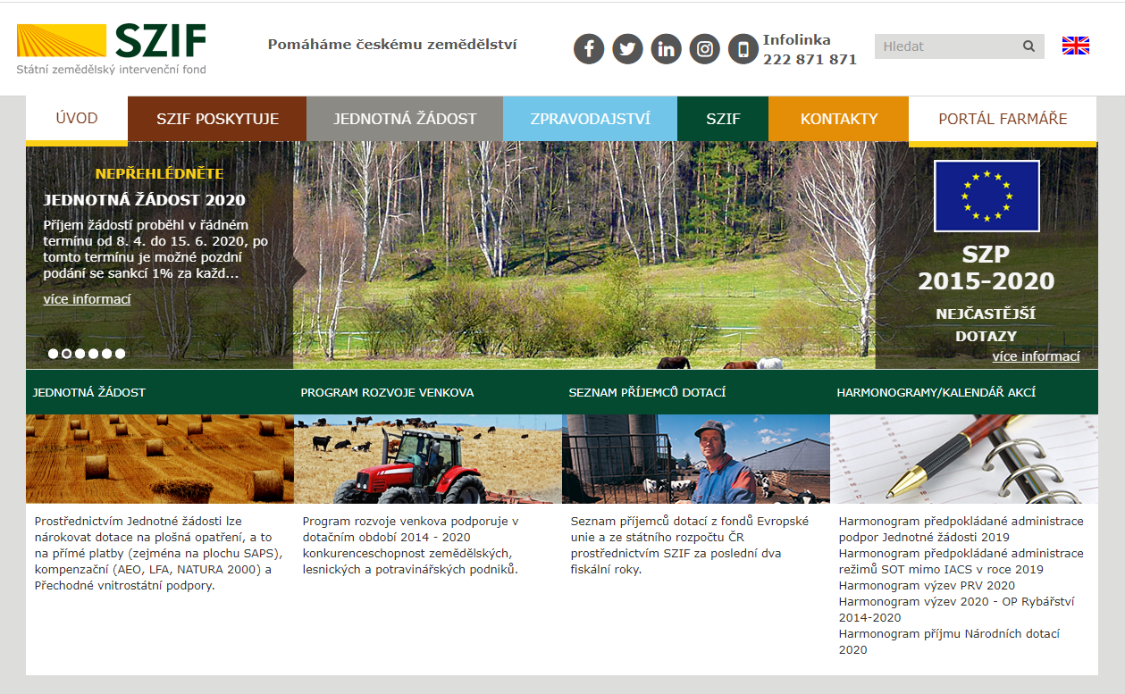
PŘIHLÁŠENÍ DO PORTÁLU FARMÁŘE

Slide 26
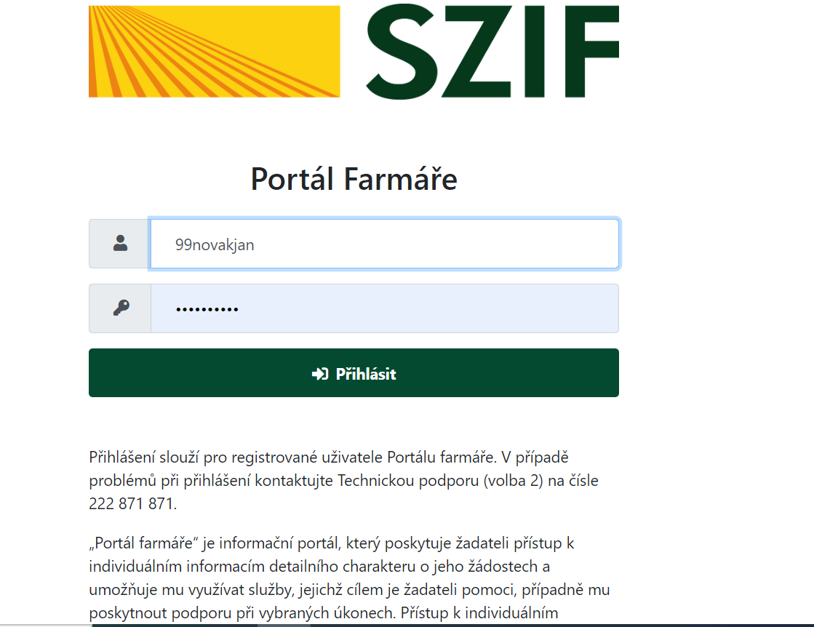
PŘIHLÁŠENÍ DO PORTÁLU FARMÁŘE

Slide 27
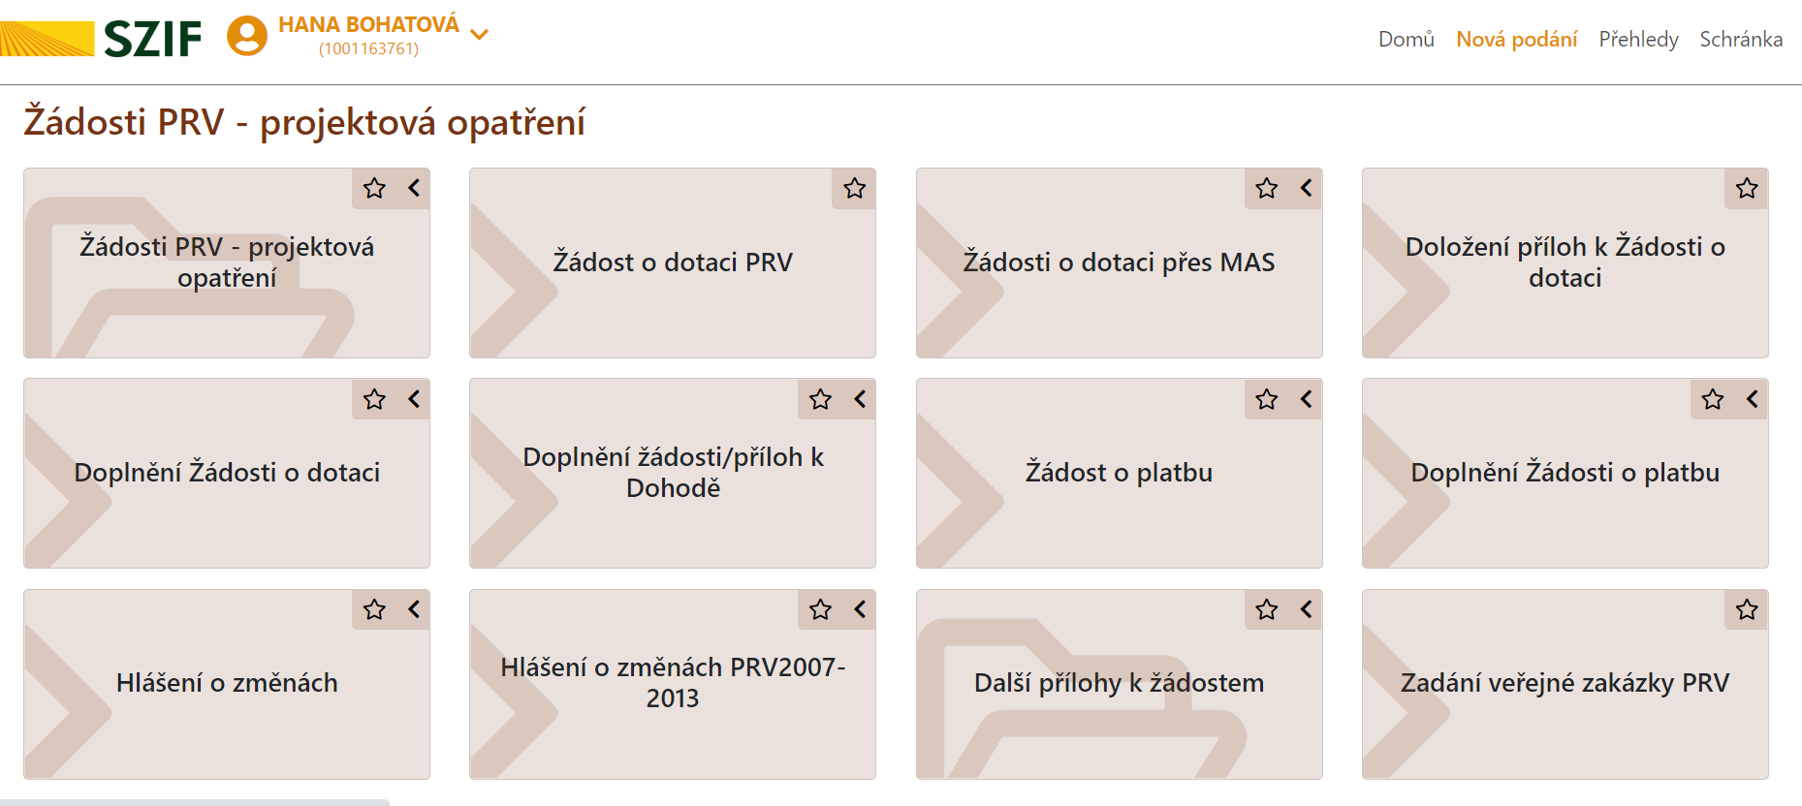
ŽÁDOSTI O DOTACI PŘES MAS

Slide 28
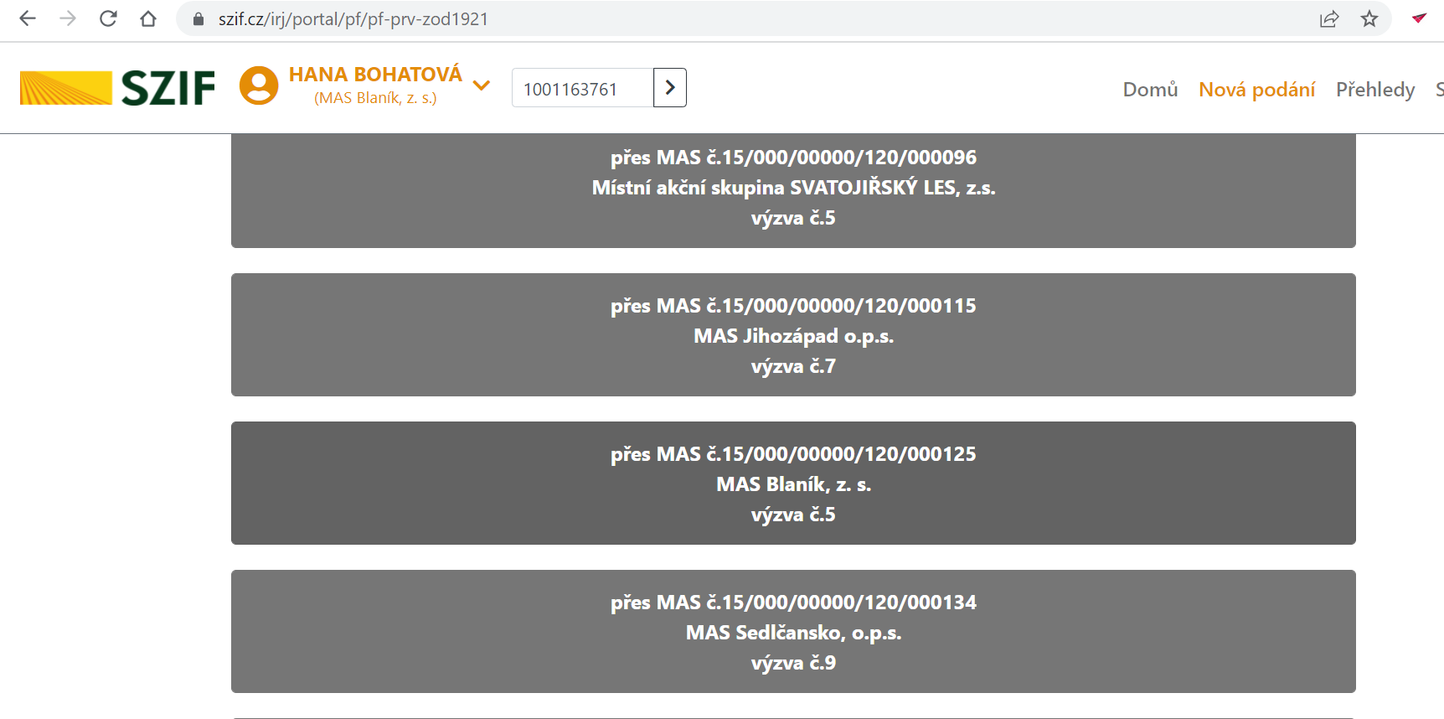
ŽÁDOSTI O DOTACI PŘES MAS

Slide 29
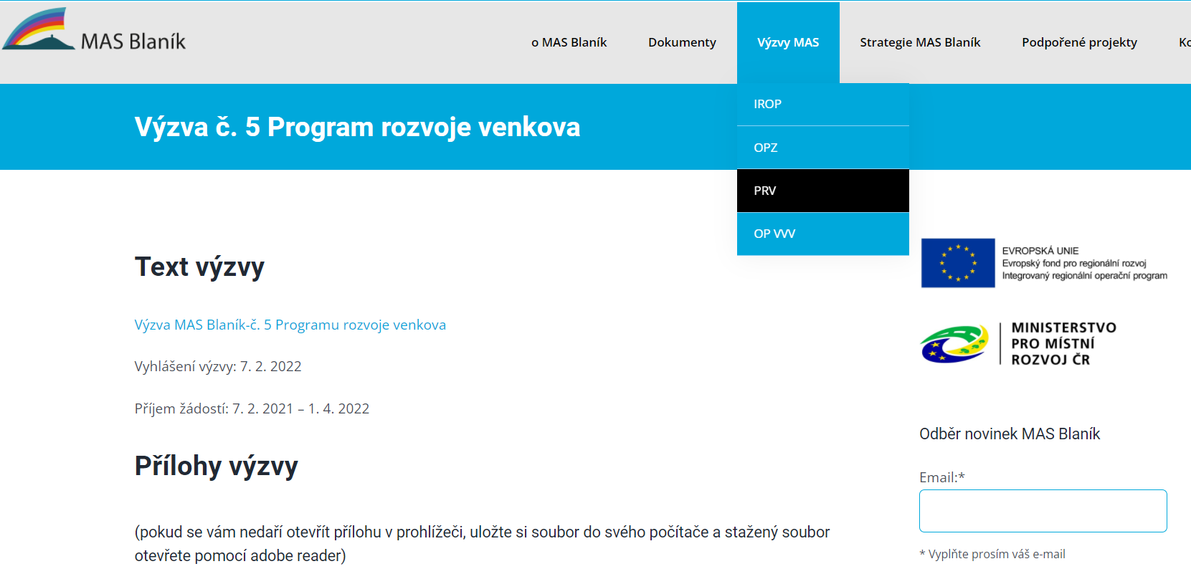
DOKUMENTY K VÝZVĚ NA WEBU MAS BLANÍK

Slide 30
DŮLEŽITÉ DOKUMENTY
Pravidla, kterými se stanovují podmínky pro poskytování dotace na projekty PRV 2014 – 2020 Operace 19.2.1
Postup pro vygenerování formuláře ŽoD, předání na MAS a následnou registraci na RO SZIF
Příručka pro zadávání zakázek PRV 2014 – 2020
https://www.szif.cz/cs/prv2014-1921

Slide 31
DĚKUJEME ZA POZORNOST
Konzultace: Hana Bohatová, hana.bohatova@masblanik.cz, tel. 722 901 927
Tomáš Kramár, kancelar@masblanik.cz, tel. 703 355 807

